Slide 1

2024年大学生创新创业计划申请
整车物流
运输智能一体化研究
主讲人：魏靖轩

Slide 2

01
ABOUT BACKGROUND
项目背景
汽车行业发展与整车物流需求

Slide 3
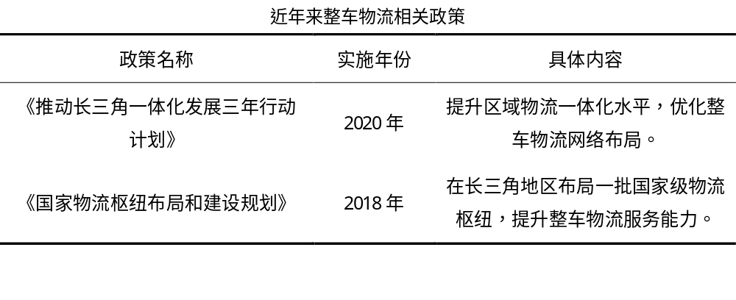
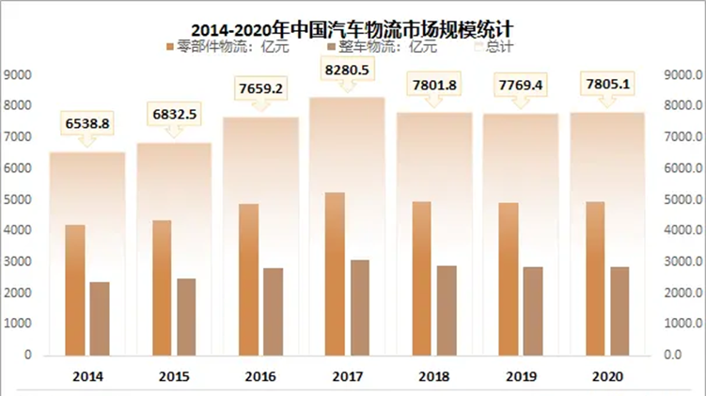
项目背景
整车物流行业发展
BACKGROUND
DEVELOPMENT
2021年，汽车产销分别完成了2608.2万辆和2627.5万辆，同比分别增长3.4%和3.8%。
2022年，我国汽车市场总体销量达到2686.4万辆，同比增长2.1%。
2023年，我国汽车产销量分别达3016.1万辆和3009.4万辆，同比分别增长11.6%和12%，年产销量双双创历史新高。
汽车市场的飞速发展，也为整车物流行业带来了机遇与挑战。

Slide 4

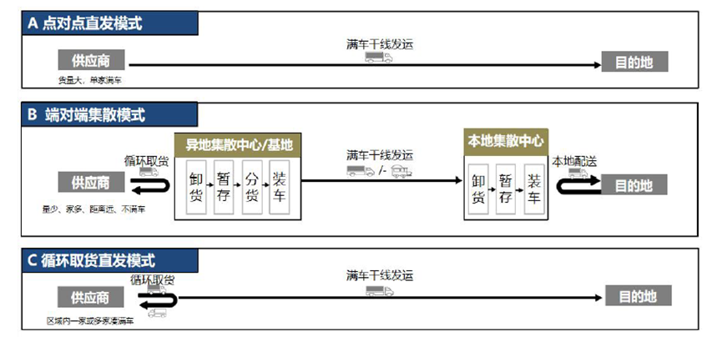

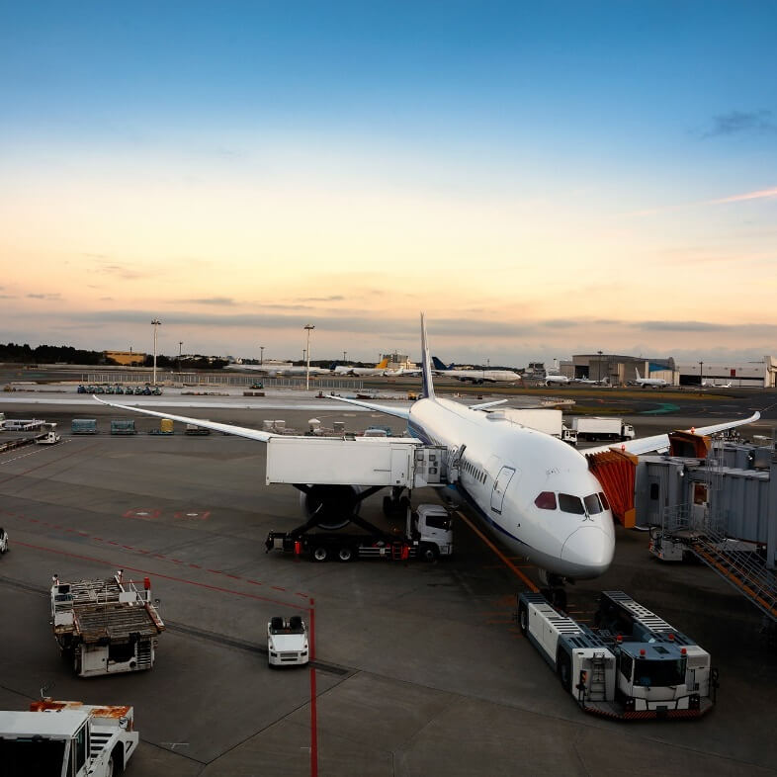
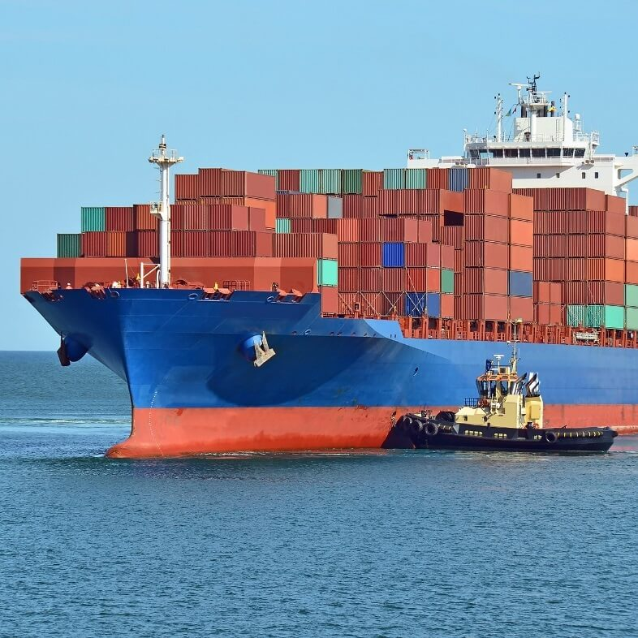
Summarize My Work
现有运输模式
点对点直发模式
端对端集散模式
循环取货直发模式分析

Slide 5

work
ABOUT Summarize
研究概述
研究思路

Slide 6

本项目聚焦于整车物流行业面临的问题，基于整车物流发展的实际情况，从整车物流运输选址、联运能力提升和运输成本控制等问题出发，对整车物流运输提供从选址，到最优路线规划以及成本预测的一体化解决方案，对整车物流问题进行深入的研究。
About Our Works
我们要做什么
Notes:
问题产生

Slide 7



Summarize
研究概述
01
02
03
集散中心选址
运输路径优化
运输成本模型
针对现有集散中心无法覆盖所有城市且运输时效性无法保障的问题，首先使用启发式算法计算合理的集散中心覆盖范围，基于该合理覆盖半径使用贪心算法选择二级集散中心，以保证所有城市均被集散中心覆盖。
通过算法可以更为简便的实现长三角地区整车物流运输的优化方案，从出发地点开始检索当前是否需要中转方案，并依靠算法多次更新当前运输方案，直至目标地点被收录，评估所有运输线路，择取最优路线。
通过预分析得到可能存在的特征值，使用的方法包括AI大模型分析，数值型数据清洗，词频统计，词语相关性分析。比较多种机器学习模型，观察模型的综合得分，结合实际值与预测值的散点图以及学习曲线，从中选取性能最优的随机森林模型。

Slide 8

EXISTING FOUNDATION
项目已有基础
1.基于聚类算法的物流选址问题
2.基于贪心算法的物流选址问题
3.基于迪杰斯特拉算法的路径优化问题
4.基于随机森林模型的成本预测
5.可视化
6.文献分析

Slide 9
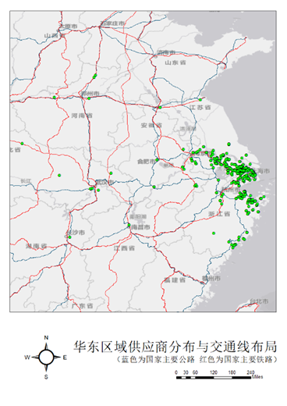
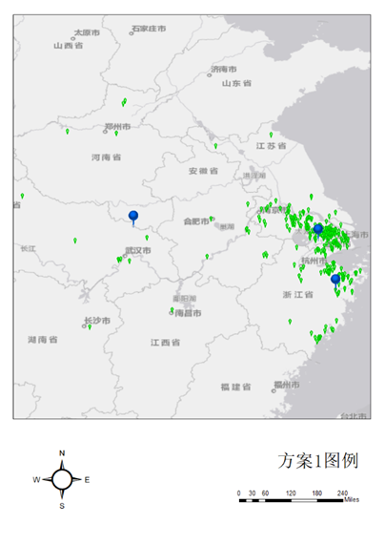
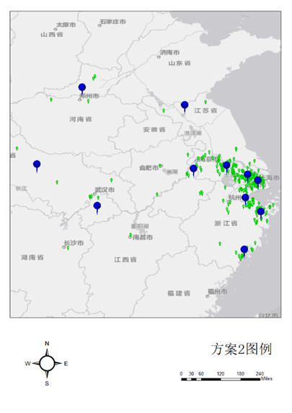
01
在此之前，
我们做了
哪些工作？
基于聚类算法的物流选址问题-2023.12
这里我们选取K-means聚类算法，以华东地区为例，统计各个经销商的经纬度坐标，结合其运量给出合理的中继点选址方案。
工厂将生产的整车通过水运或铁路等大宗物流方式运输至各个水运和铁路中转中心，这些中转中心通常位于各地的主要交通枢纽城市或物流集散地。然而，一些偏远地区或次要城市可能无法直接被现有的中转中心覆盖到。
这就需要中转中心采取进一步的措施，将部分车辆运输至城市中继点，以弥补覆盖不到的地区。城市中继点通常位于各大城市或区域内的次要交通节点或物流中心，其作用是将来自中转中心的货物再次分拨至更广泛的目的地。
Notes:
聚类算法选址，成本预测模型，贪心算法选址，路径优化，成本预测模型

Slide 10
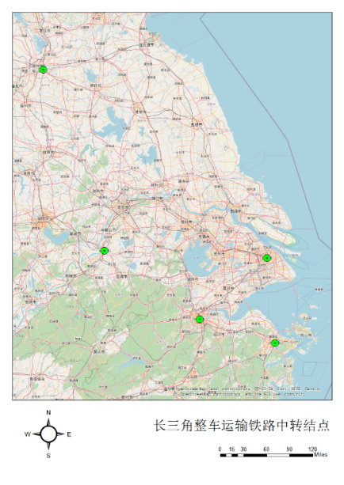
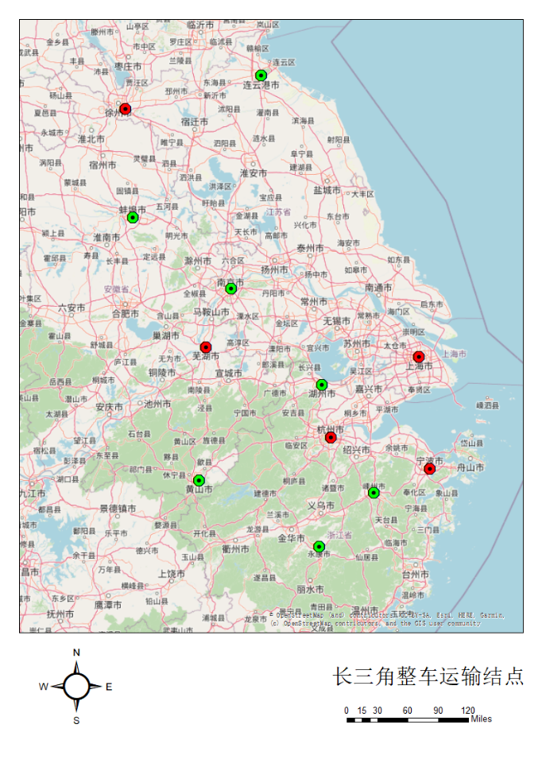
02
在此之前，
我们做了
哪些工作？
基于贪心算法的物流选址问题-2024.03
对于未被一级集散中心覆盖的点，我们按照以下逻辑来选择二级集散中心：
1.初始化未被覆盖的候选点集合为所有候选点。
2.当未被覆盖的候选点集合不为空时：
对于每一个候选集散中心，计算它能覆盖的未被覆盖候选点的数量。
选择能覆盖最多未被覆盖候选点的集散中心成为二级集散中心。
从候选点集合中移除被新选的二级集散中心覆盖的所有点。
关于贪心算法：
计算效率高
局部最优解
可扩展性强
Notes:
聚类算法选址，成本预测模型，贪心算法选址，路径优化，成本预测模型

Slide 11
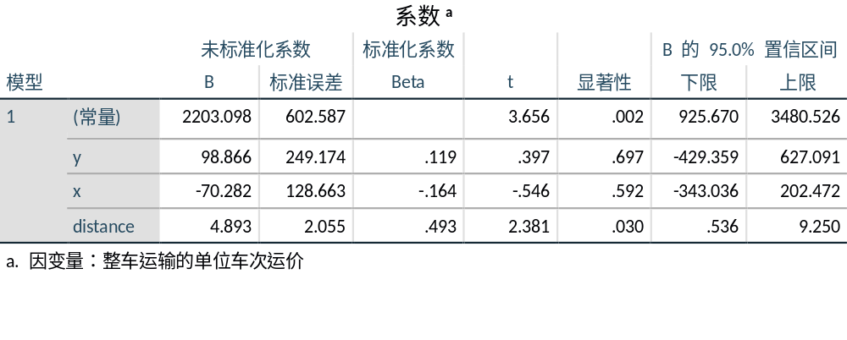
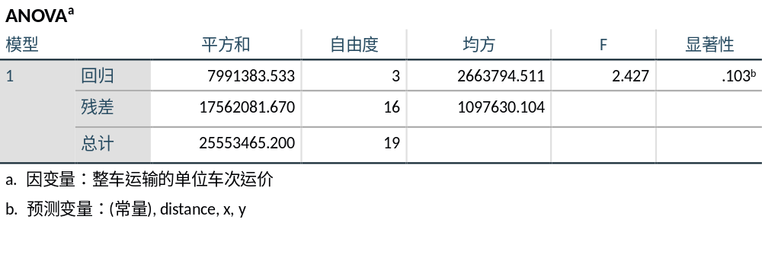
03
在此之前，
我们做了
哪些工作？
基于迪杰斯特拉算法的路径优化问题-2024.01
Dijkstra算法是一种用于解决带权有向图中的单源最短路径问题的算法。其核心思想是从图中选出一个节点作为起点，以该节点为中心，逐步向外扩展，直到找到通往图中所有其他节点的最短路径。
目前，路径优化问题考虑到成本因素，在算法改进中，还将完善基于时效优先的路径优化以及基于动态规划的路径选择。
Notes:
聚类算法选址，成本预测模型，贪心算法选址，路径优化，成本预测模型

Slide 12
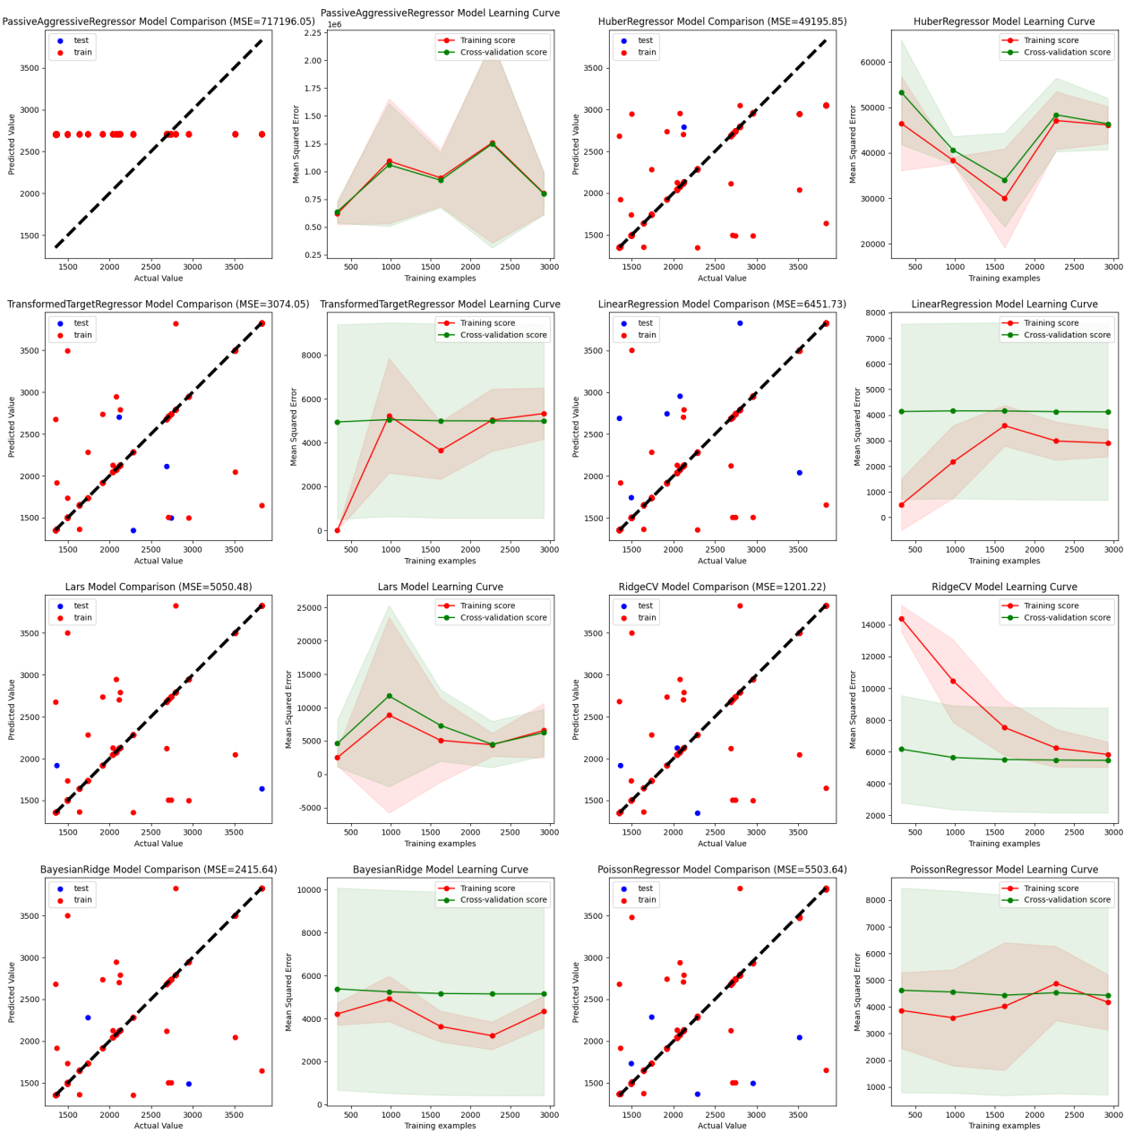
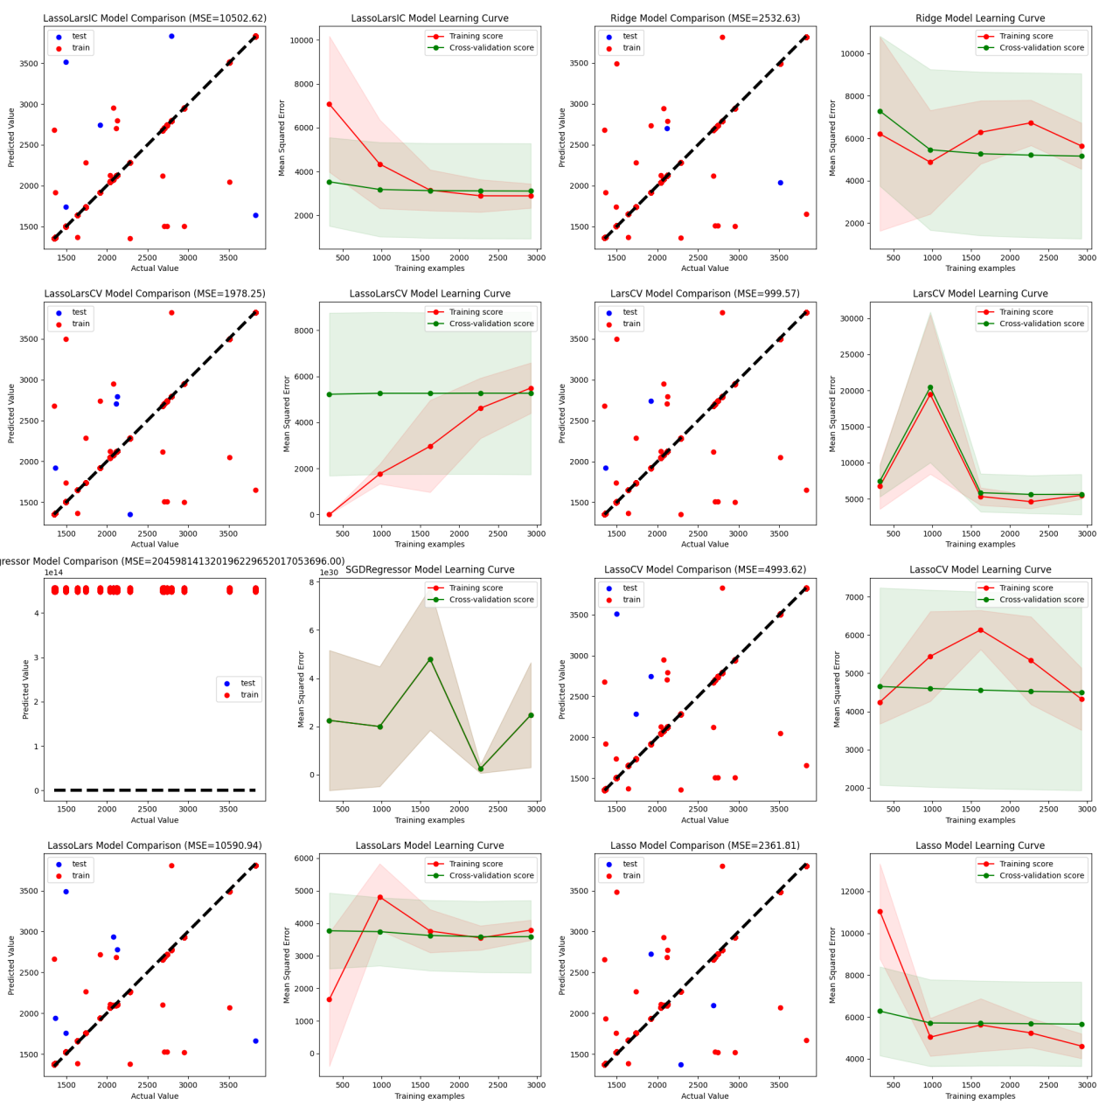
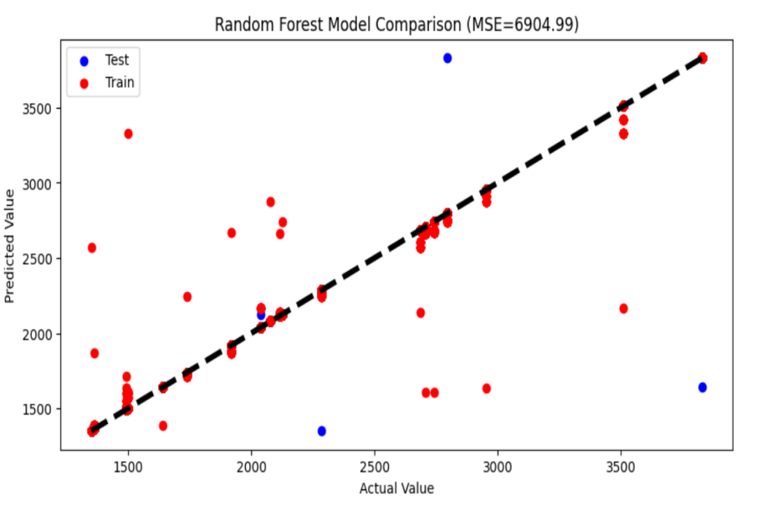
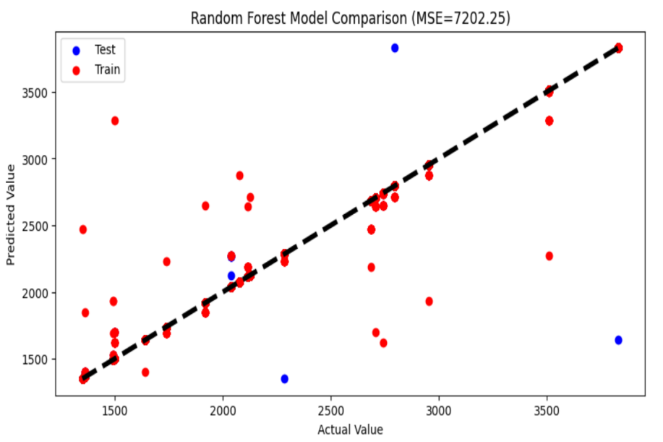
04
在此之前，
我们做了
哪些工作？
基于随机森林模型的成本预测-2024.02
比较算法
使用特征值进行机器学习，比较多种机器学习模型，观察模型的综合得分，结合实际值与预测值的散点图以及学习曲线，确保不会发生欠拟合和过拟合的情况，从中选取性能最优的随机森林模型。
确定使用随机搜索算法，选择出最优参数下的随机森林模型，比对最优参数与默认参数的区别，确保使用的模型和参数均是现有情况的最优解。
最优参数
Notes:
聚类算法选址，成本预测模型，贪心算法选址，路径优化，成本预测模型

Slide 13
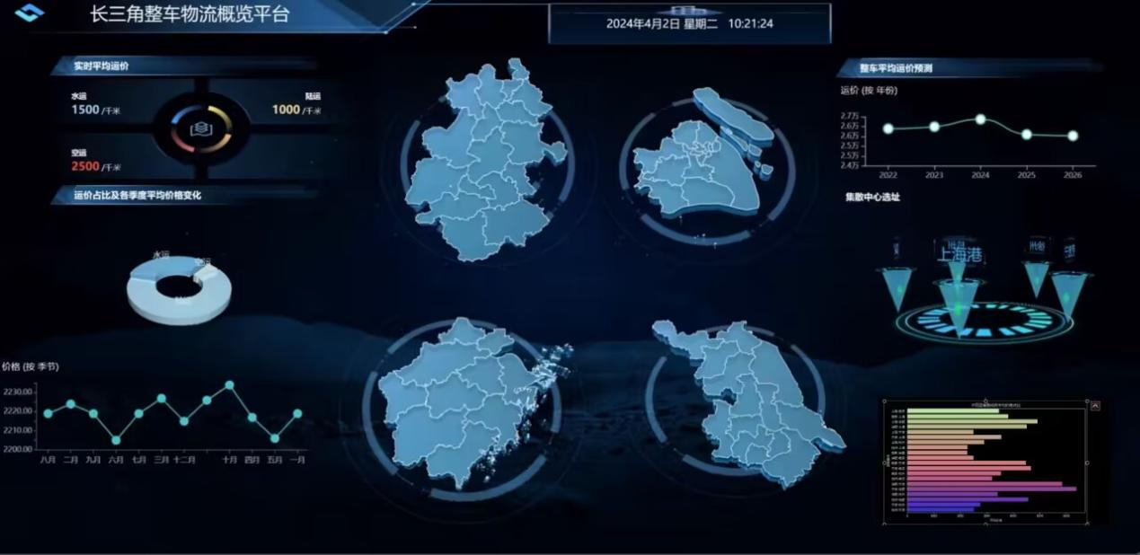
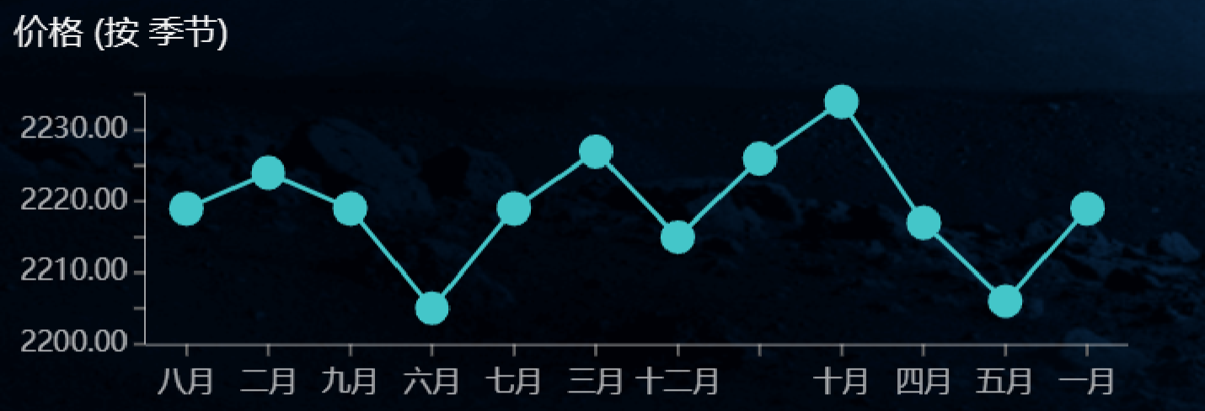
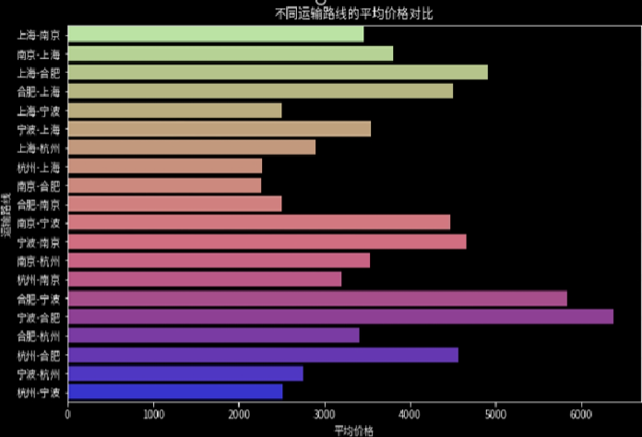

05
在此之前，
我们做了
哪些工作？
可视化-2024.03
将各模块的数据将以直观、清晰的形式呈现在整车物流大屏上，为用户提供全面、准确的运输信息，帮助做出最佳的运输决策。
Notes:
聚类算法选址，成本预测模型，贪心算法选址，路径优化，成本预测模型

Slide 14
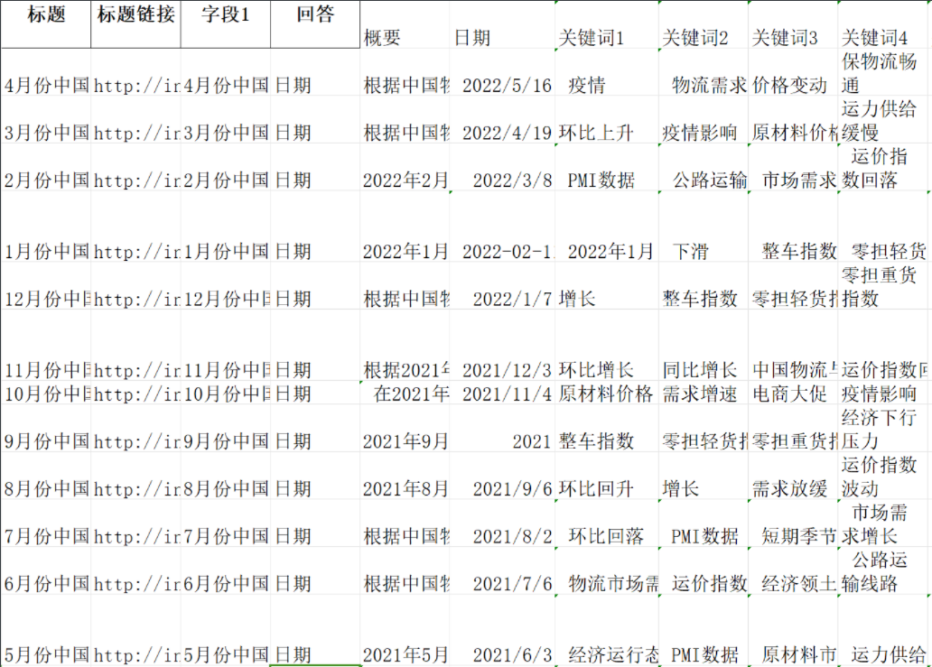
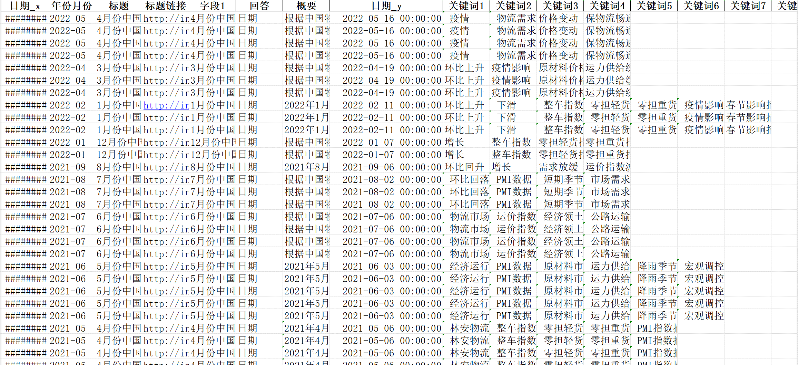
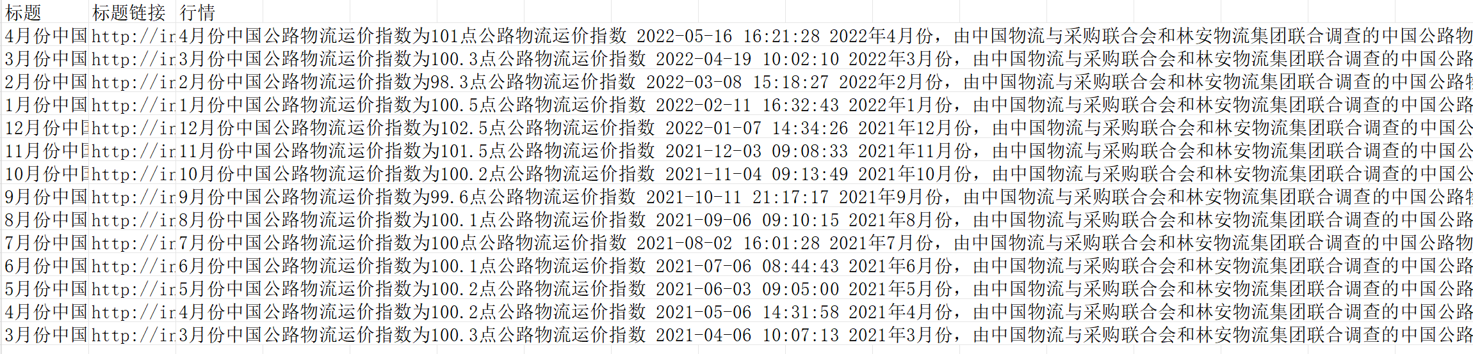

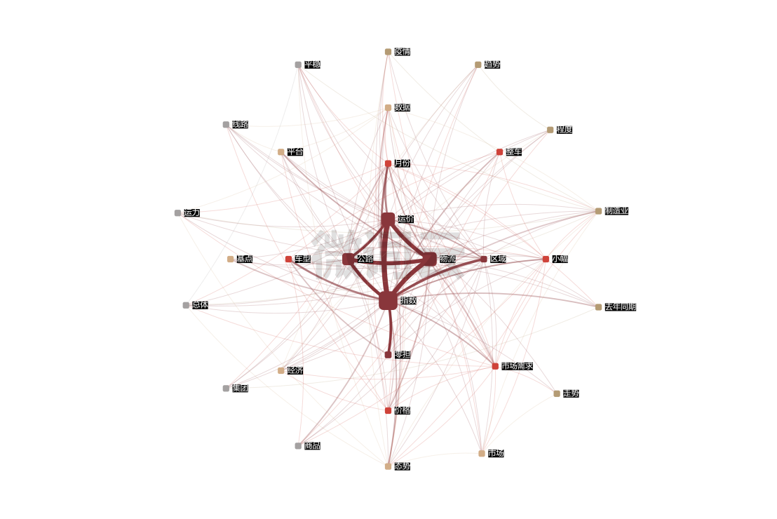
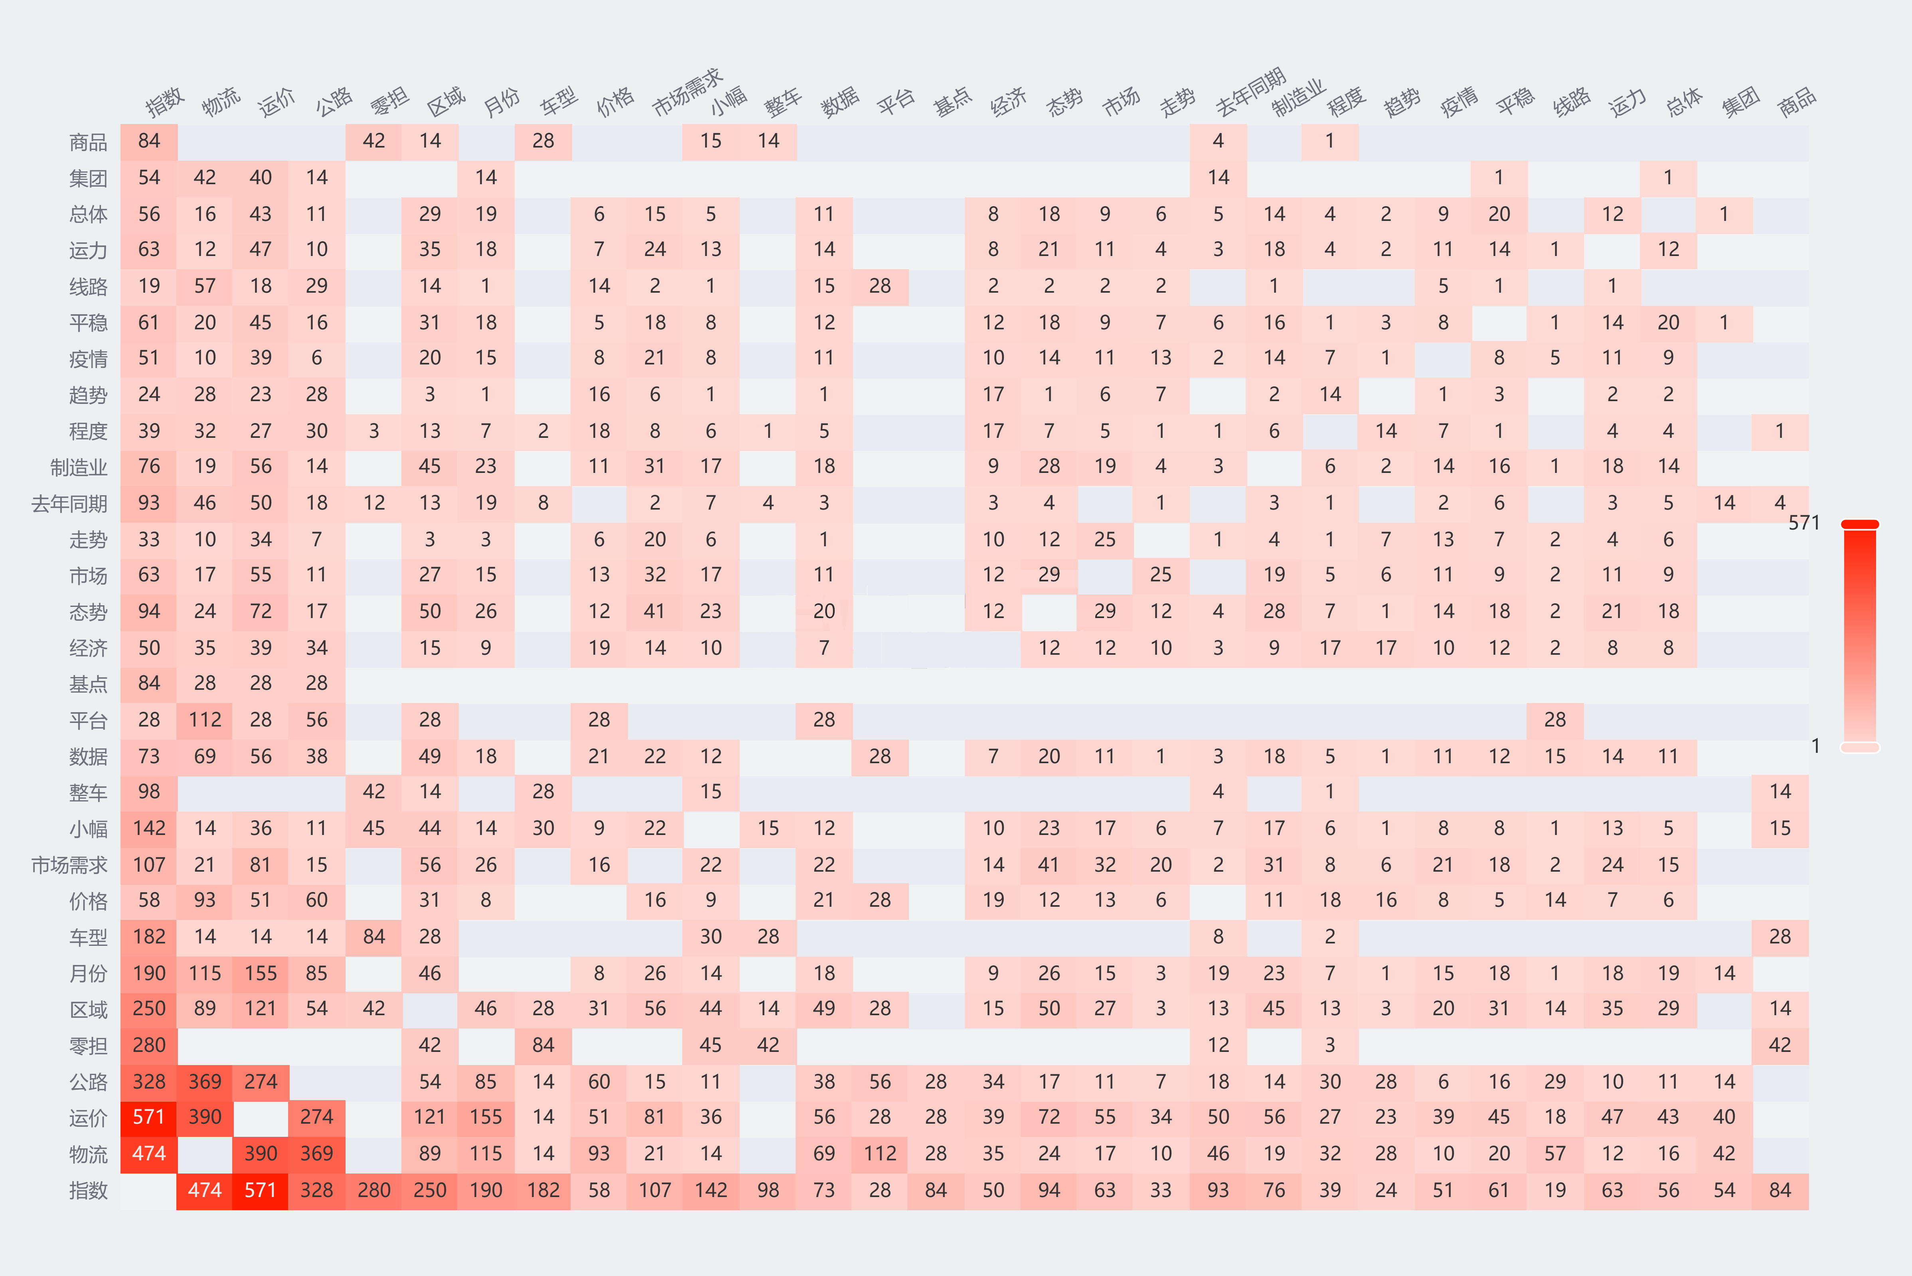
06
在此之前，
我们做了
哪些工作？
文献分析-2023.11-today
使用Easyspider爬取物流运价数据，并且整理成表格，通过预分析得到可能存在的特征值，使用AI大模型分析，数值型数据清洗，词频统计，词语相关性分析等方法。
Notes:
聚类算法选址，成本预测模型，贪心算法选址，路径优化，成本预测模型

Slide 15

FURTHER RESEARCH
未来研究路线
算法优化与实际应用
Notes:
未来研究计划

Slide 16
solution
FURTHER RESEARCH
未来研究路线
03
2024.10-2024.12
将模型算法和可视化大屏进行实际应用，联系相关客户进行测试和试运行。
2024.7-2024.9
02
解决模型算法测试出现的问题，完成并优化可视化部分。
目标
2024.4-2024.6
01
完成选址算法、运价预测模型和运输线路算法的测试和优化。
04
2025.1-2025.4
实际应用的客户反馈和运行情况以及途中出现的问题进行收集，对运行情况进行分析进而再完善优化，并产出论文和其他成果物。
Notes:
算法优化路线 团队成员

Slide 17

ALGORITHM OPTIMIZATION
算法优化
基于动态规划的实际运输时效问题
基于蚁群算法的路径优化问题
可视化
针对实际运输过程中受到天气、节假日、车流量等因素影响的问题，设计一个基于动态规划的算法，以实时数据为基础，对运输时效进行估算和优化。
在路径优化板块，目前我们的解决方案是基于成本和距离规划最优路线，蚁群算法是一种启发式优化算法，通过该算法给出更合理的路径规划。
目前我们的可视化部分由数据大屏显示，在下一阶段中，我们将通过网页，程序等形式将结果可视化。

Slide 18
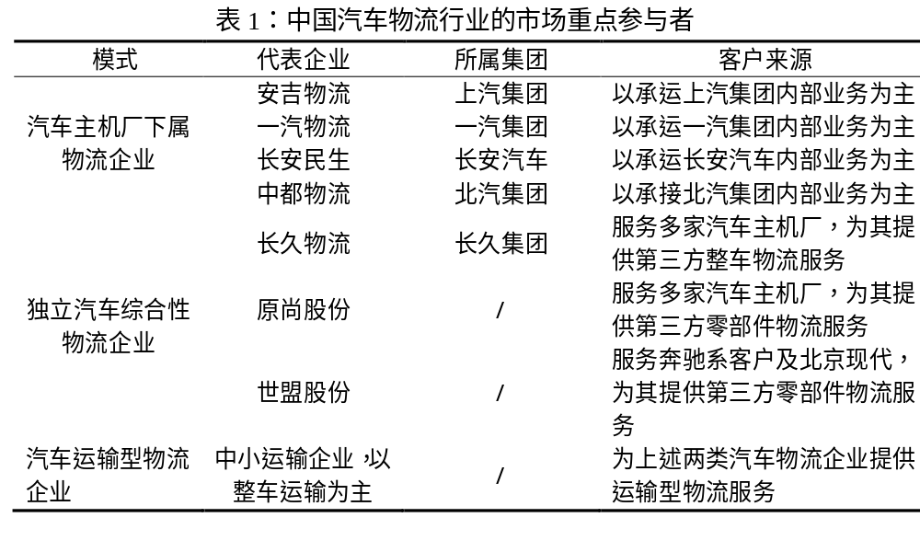





APPLICATION
实际应用
在完成算法优化后，我们计划与企业合作，通过这种方式以获取更多数据，完善算法，并在实际情况中验证和测试。
“一汽物流杯”我们的作品
全校初审最高分

Slide 19




OUR TEAM
团队成员
魏靖轩
杜明晓
汤范博文
钱永岱
数学与统计学院
商学院
计算机学院
软件学院
2023.11--……

Slide 20

谢谢观看
THANKS FOR WATCHING

